Slide 1
宠物医院管理系统的设计与实现
2017届毕业学生：刘春和

Slide 2
选题背景
宠物成为人们精神寄托的对象
宠物主人不吝为宠物花费
宠物生病时亟需一间宠物医院治疗
没空饲养宠物时亟需一个寄养平台
管理系统可以使得业务流程规范化
管理系统可以有效推广地医院服务套餐

Slide 3
系统角色
游客
客户
医生
管理员
报表用户

Slide 4
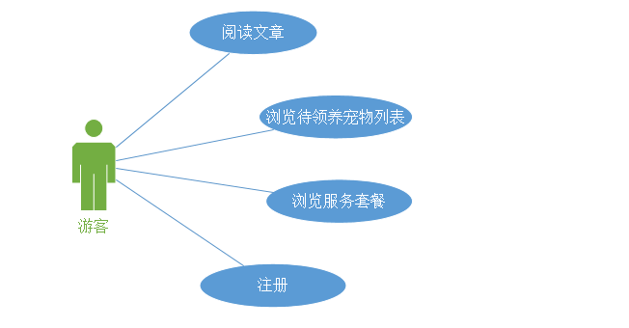
游客用例

Slide 5
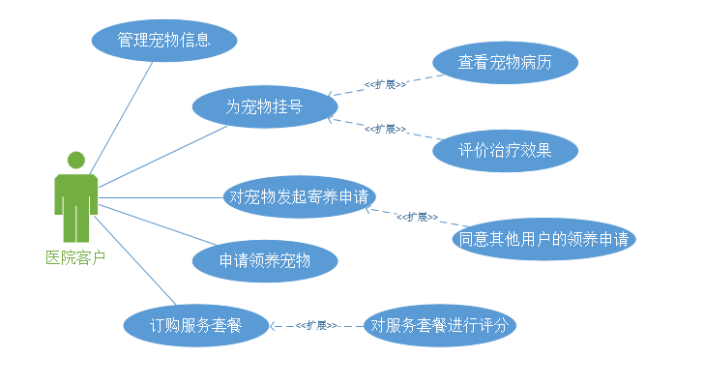
医院客户用例

Slide 6
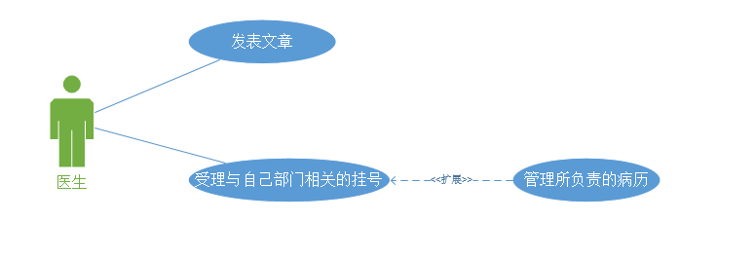
医生用例

Slide 7
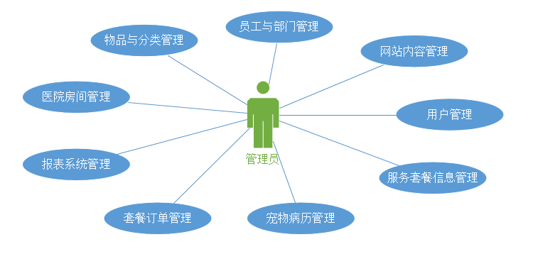
管理员用例

Slide 8
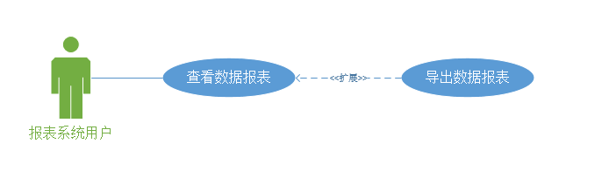
报表用户用例

Slide 9
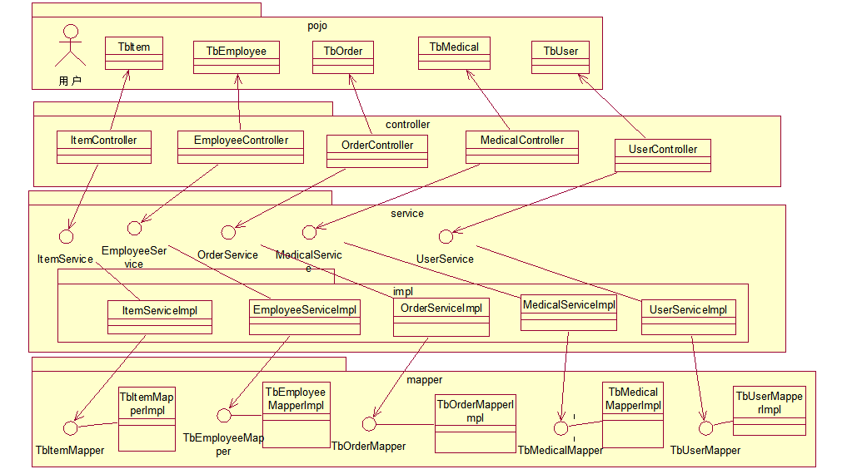
系统逻辑视图

Slide 10
AOP面向切面编程
事务管理
日志记录

Slide 11
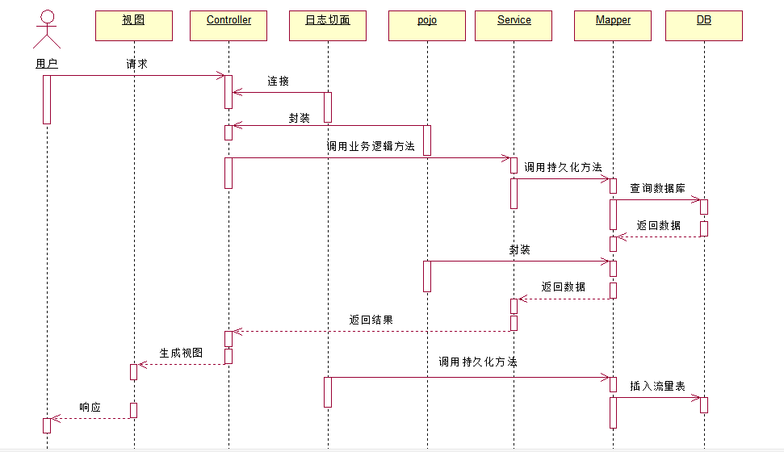
系统开发视图

Slide 12
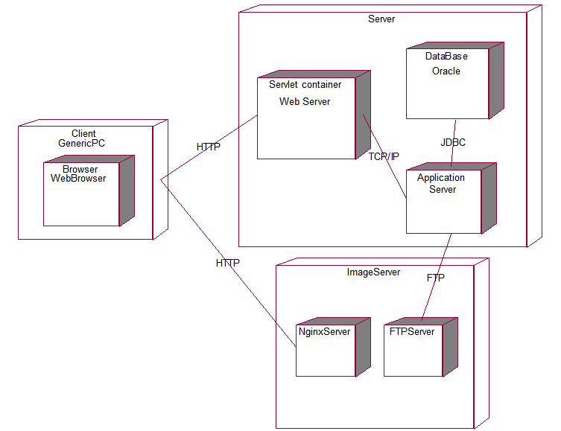
系统物理视图

Slide 13
图片服务器搭建
VMware虚拟机
Linux服务器
FTP服务器
Nginx服务器

Slide 14
应该注意的问题
服务器存储的图片格式应该与原来一致
图片上传到Nginx服务器配置的根路径下
图片存储路径应该包括时间+随机数
Nginx作为用户对图片请求的处理服务器（高并发，响应快）

Slide 15
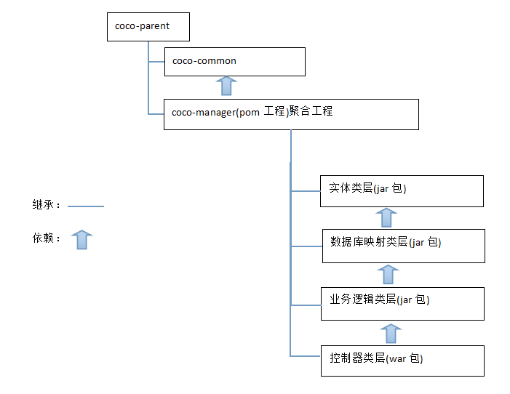
系统工程结构图

Slide 16
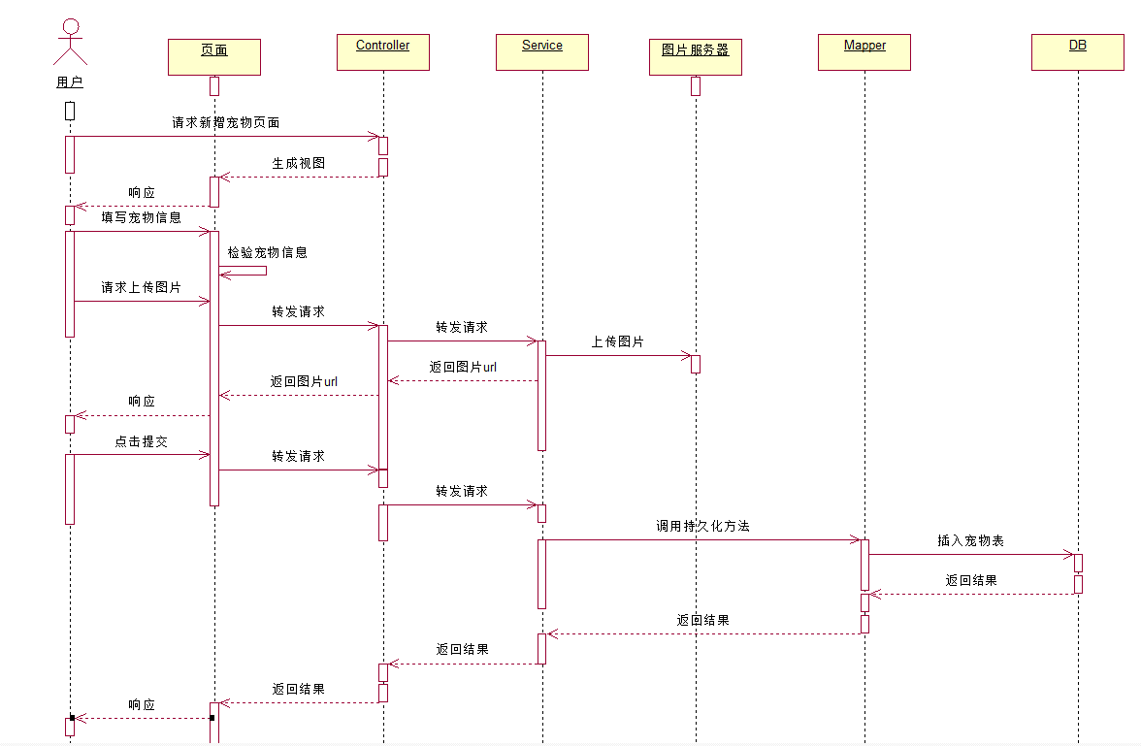
用户新增宠物顺序图

Slide 17
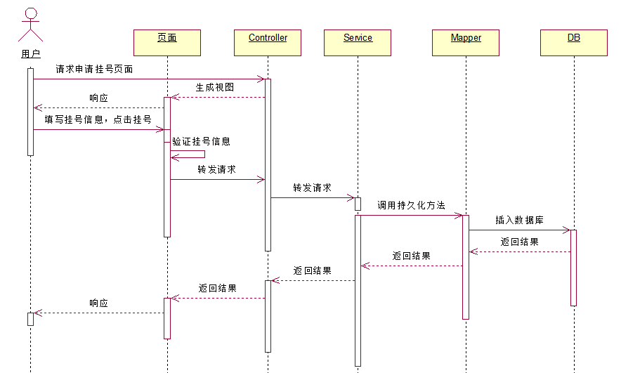
客户为宠物挂号顺序图

Slide 18
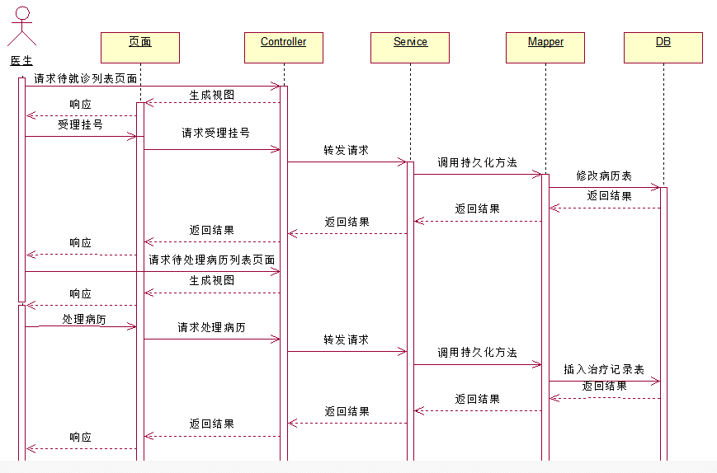
医生为宠物治疗顺序图

Slide 19
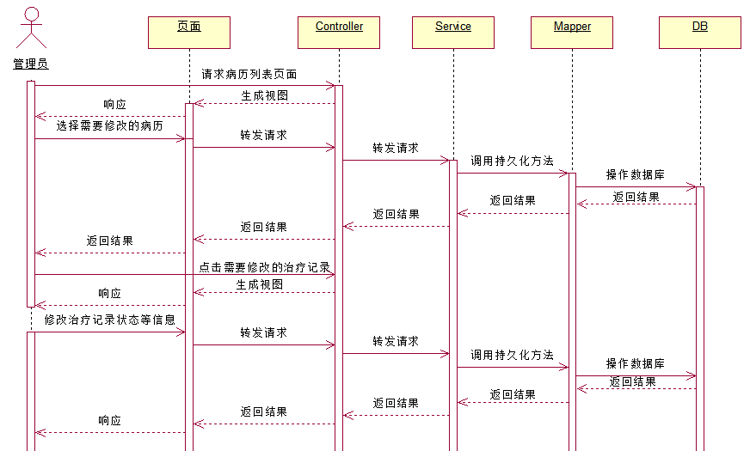
管理员修改治疗记录顺序图

Slide 20
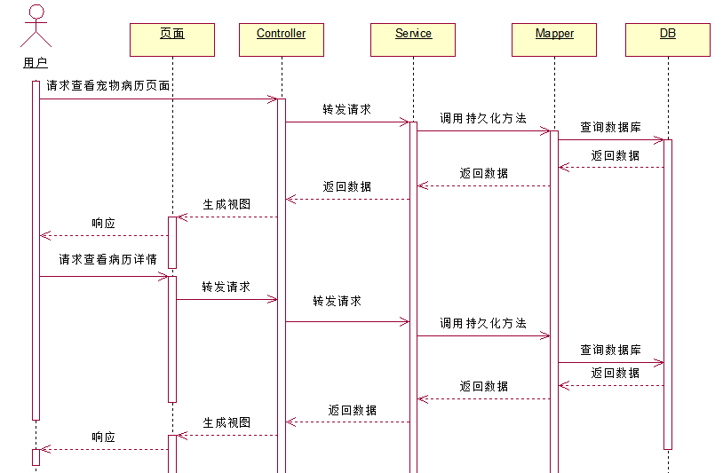
用户查看治疗记录顺序图

Slide 21
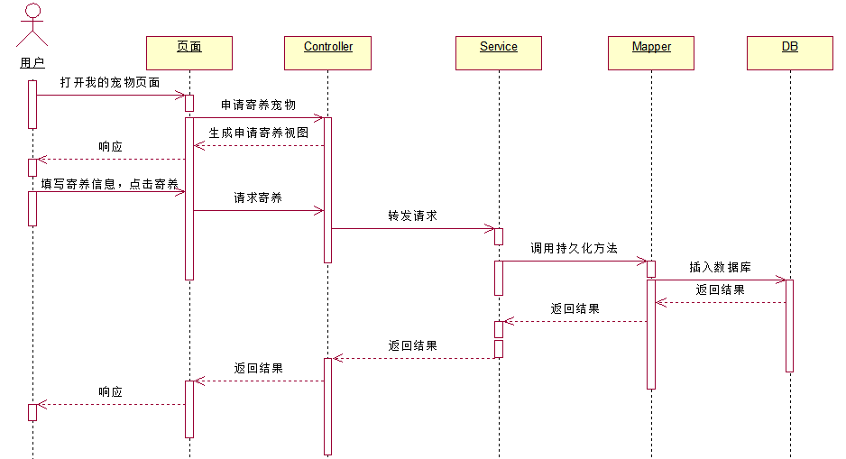
用户寄养宠物顺序图

Slide 22
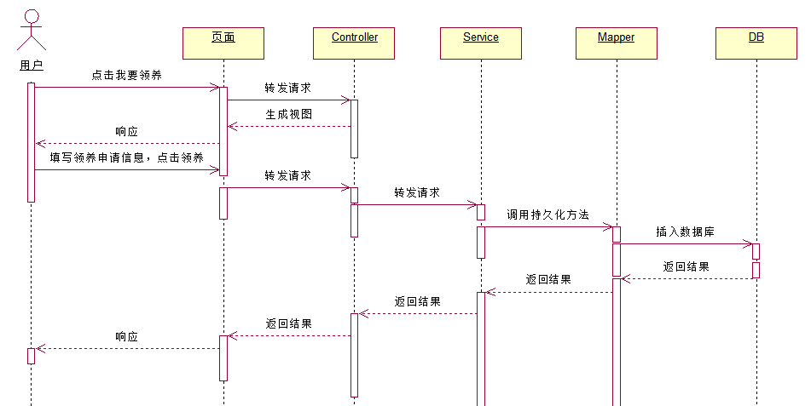
用户领养宠物顺序图

Slide 23
谢谢
请各位老师批评指正

